Slide 1


Choix
Quelle phrase
convient ?
Série 1
Série 2
Série 3
Série 4

Slide 2
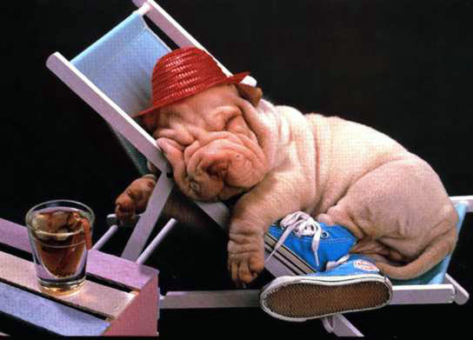
1
Le chien ne porte ni chapeau
ni baskets.
Le chien porte un chapeau
et des baskets.
Le chien porte un chapeau
mais pas de baskets.

Slide 3
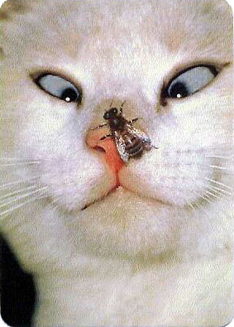
La mouche louche.
La mouche et la chatte louchent.
La chatte blanche louche.

Slide 4
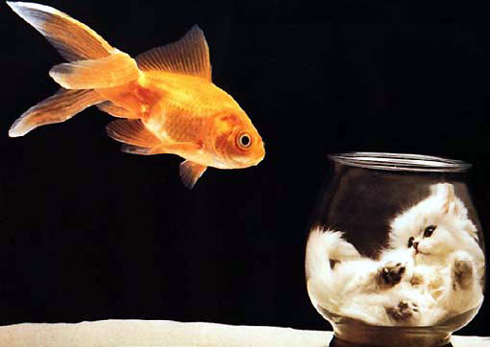
Le poisson rouge nage dans le bocal.
Le chat nage dans le bocal.
Le poisson rouge nage hors du bocal.

Slide 5
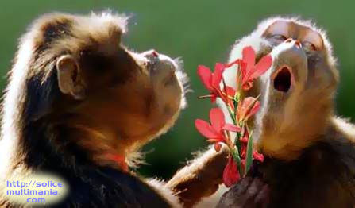
La guenon sent les fleurs.
La guenon sent le singe.
La guenon mange les fleurs.

Slide 6
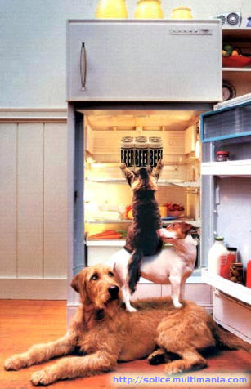
Le chat est assis sous le chien blanc.
Le chat est assis sur le chien blanc.
Le chat est assis sur le chien roux.

Slide 7
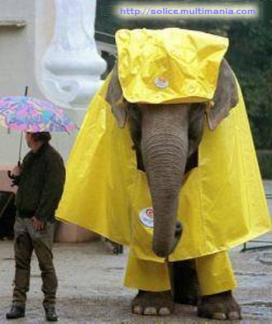
L’éléphant porte un parapluie.
L’homme porte un ciré.
L’éléphant porte un ciré.

Slide 8
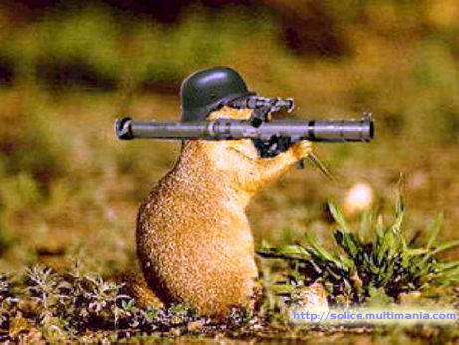
L’écureuil porte un casque et une arme.
L’écureuil porte un masque et une arme.
L’écureuil ne porte ni casque ni arme.

Slide 9
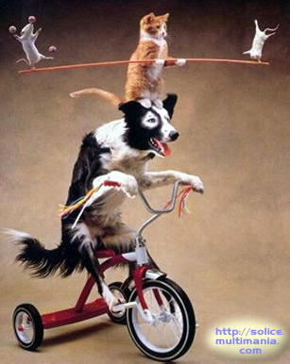
Il y a autant de souris que de chats.
Il y a moins de souris que de chats.
Il y a plus de souris que de chats.

Slide 10
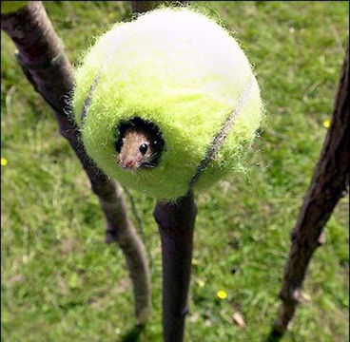
La souris jaune se cache dans la balle.
La souris se cache dans la balle jaune.
La souris cache la balle jaune.

Slide 11
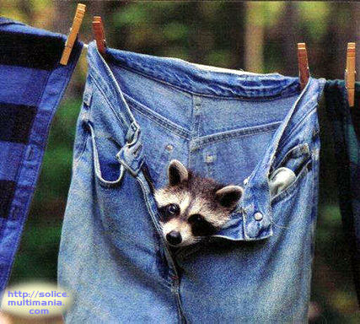
Ce pantalon est trop petit
pour ce raton-laveur.
Ce pantalon va bien à ce raton-laveur.
Ce pantalon est trop grand
pour ce raton-laveur.

Slide 12
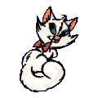
fin 1
voir le score

Slide 13


err 1
série 1 score /20
20
19
18
17
16
15
14
13
12
11
10
9
8
7
6
5
4
3
2

Slide 14
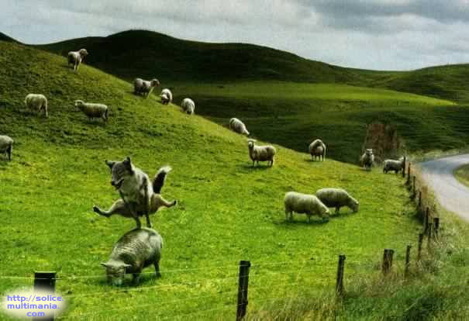
2
Un loup dévore un mouton.
Un loup attaque un mouton.
Un loup joue à saute-mouton.

Slide 15
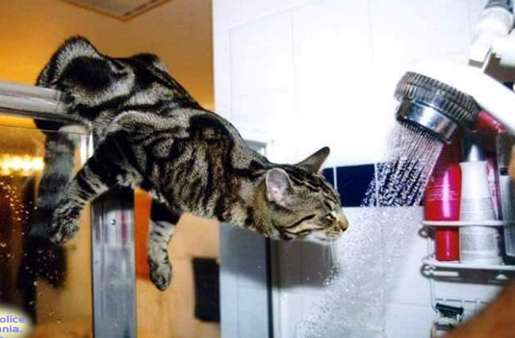
Le chat va le doucher.
Le chat va me doucher.
Le chat va se doucher.

Slide 16
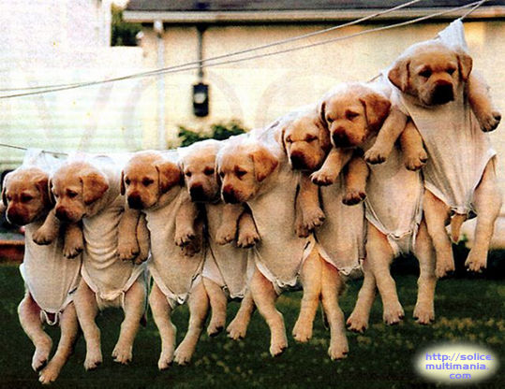
Quelques chiens sont suspendus.
Tous les chiens sont suspendus.
Les chiens ne sont pas suspendus.

Slide 17
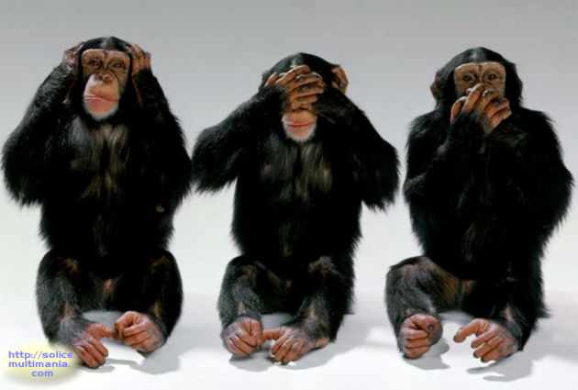
Tous les singes se cachent les yeux.
Aucun des singes ne se cache les yeux.
L’un des singes se cache les yeux.

Slide 18
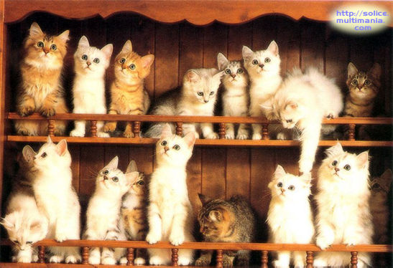
Il y a plus de chats que d’étagères.
Il y a moins de chats que d’étagères.
Il y a autant de chats que d’étagères.

Slide 19
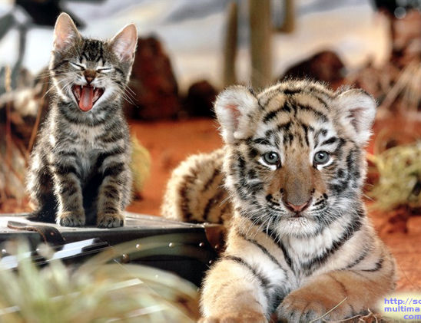
Le tigre est effrayé par le chaton.
Le tigre n’effraie pas le chaton.
Le chaton effraie le tigre.

Slide 20
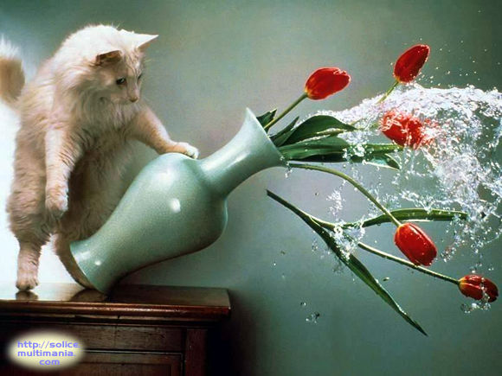
Le vase est composé de tulipes rouges.
Les tulipes sont dans un vase rouge.
Le bouquet est composé
de tulipes rouges.

Slide 21
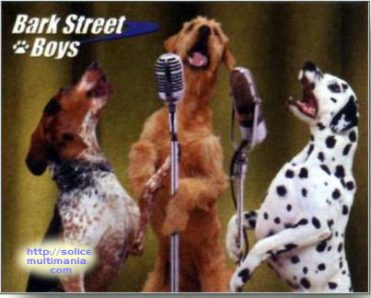
Il y a moins de micros que de chiens.
Il y a autant de micros que de chiens.
Il y a plus de micros que de chiens.

Slide 22
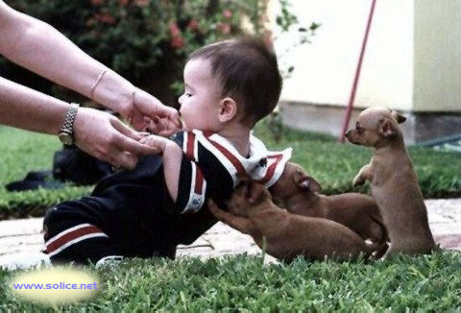
Le bambin pousse les chiots.
Les chiots sont poussés par le bambin.
Le bambin est poussé par les chiots.

Slide 23
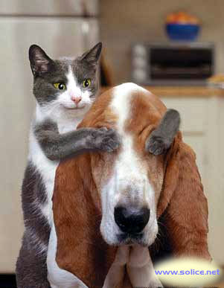
Le chien cache les yeux du chat.
Le chien se cache les yeux.
Le chat cache les yeux du chien.

Slide 24
fin 2
voir le score

Slide 25
err 2
série 2 score /20
20
19
18
17
16
15
14
13
12
11
10
9
8
7
6
5
4
3
2

Slide 26
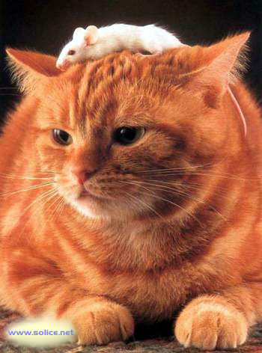
3
La souris blanche se promène
sous la chatte.
La souris se promène
sur la chatte blanche.
La souris blanche se promène
sur la chatte.

Slide 27
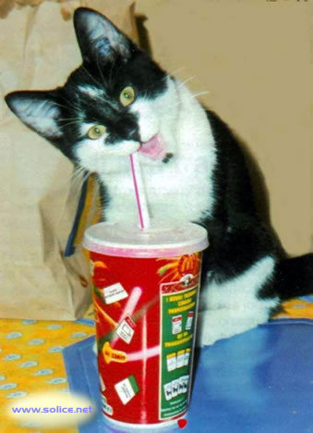
Le chat noir et blanc boit du coca
avec une paille.
Le chat boit du coca
avec une paille noire et blanche.
Le chat noir et blanc boit du coca
à la bouteille.

Slide 28
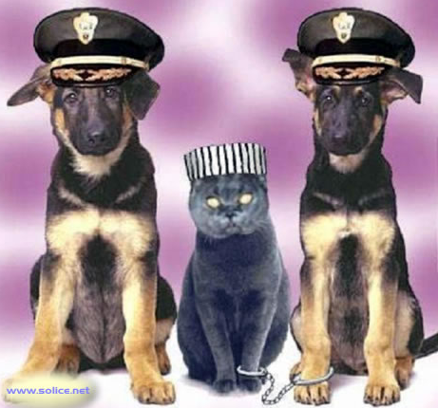
Un des chiens porte une casquette.
Le chat porte une casquette.
Le chat ne porte pas de casquette.

Slide 29
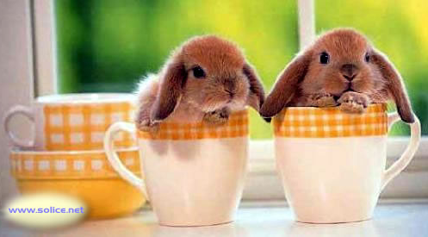
Les lapins sont dans la même tasse
à carreaux jaunes.
Les lapins à carreaux jaunes sont
dans des tasses.
Les lapins sont dans des tasses
à carreaux jaunes.

Slide 30
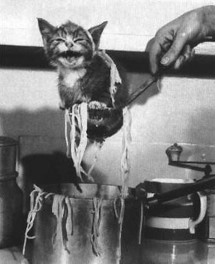
Le chat va tomber dans la casserole.
Le chat vient de tomber
dans la casserole.
Le chat tombe dans la casserole.

Slide 31
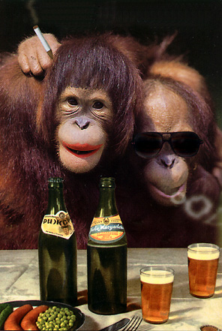
Un singe fume une cigarette
mais ne porte pas de lunettes.
Un singe porte une cigarette
et fume des lunettes.
Le singe fume une cigarette
et porte des lunettes.

Slide 32
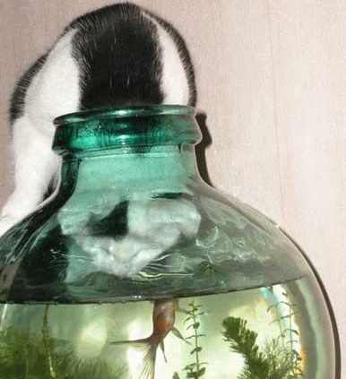
Le chat va manger le poisson.
Le chat ne va pas manger le poisson.
Le poisson va manger le chat.

Slide 33
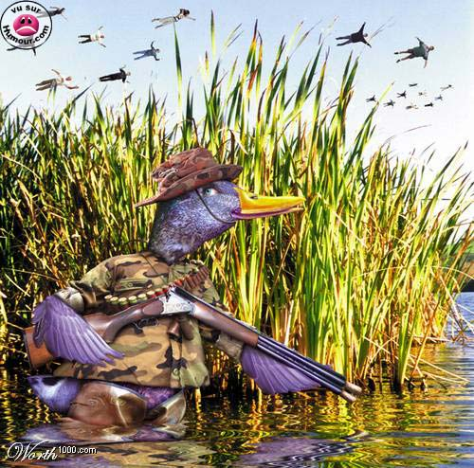
Le canard vole au-dessus des chasseurs.
Les chasseurs volent au-dessus du canard.
Le chasseur vole au-dessus des canards.

Slide 34
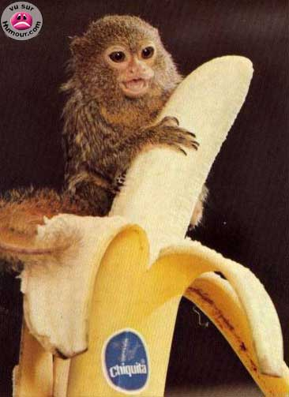
La banane est plus petite que le singe.
La banane n’est pas aussi grande
que le singe.
La banane est plus grande que le singe.

Slide 35
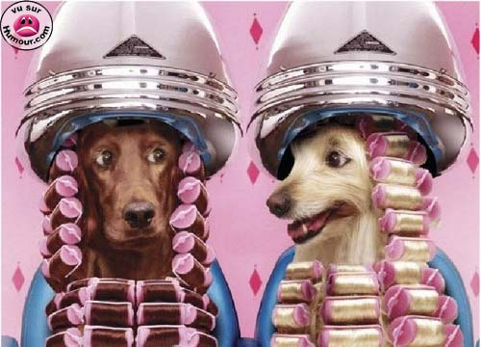
Les deux chiens portent des bigoudis.
Un des chiens porte des bigoudis.
Ni l’un ni l’autre ne porte de bigoudis.

Slide 36
fin 3
voir le score

Slide 37
err 3
série 3 score /20
20
19
18
17
16
15
14
13
12
11
10
9
8
7
6
5
4
3
2

Slide 38
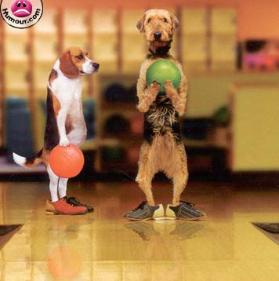
4
L’un des chiens tient une grosse boule.
Aucun chien ne tient une grosse boule.
Chaque chien tient une grosse boule.

Slide 39
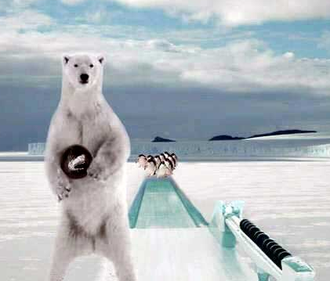
L’ours blanc sert de quilles
aux pingouins.
L’ours blanc utilise des pingouins
comme quilles.
L’ours blanc utilise des pingouins
avec des quilles.

Slide 40
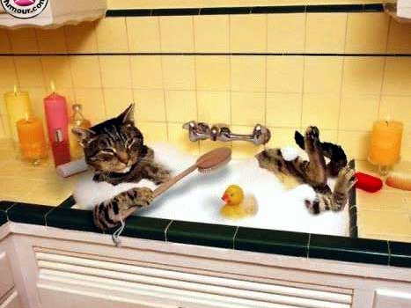
Le chat va brosser le canard.
Le chat va être brossé par le canard.
Le canard va brosser le chat.

Slide 41
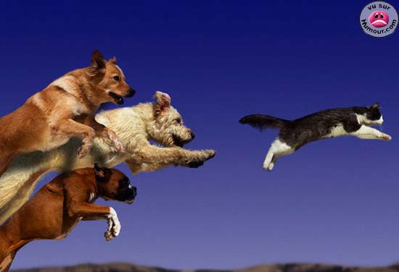
Il y a autant de chiens que de chats.
Il y a moins de chiens que de chats.
Il y a plus de chiens que de chats.

Slide 42
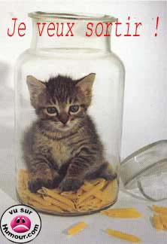
Le chaton est assis sur le bocal.
Le chaton est assis dans le bocal.
Le chaton est assis devant le bocal.

Slide 43
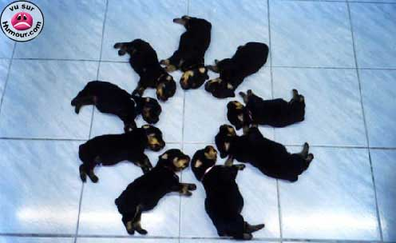
Aucun chiot ne dort en cercle.
Tous les chiots dorment en cercle.
Quelques chiots dorment en cercle.

Slide 44
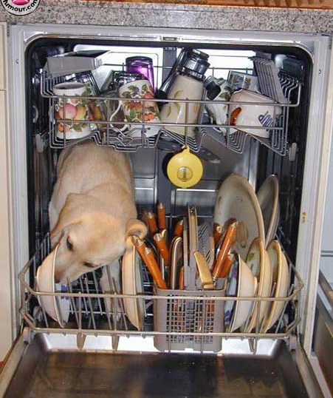
Dans la machine, le chien est léché
par la vaisselle.
Dans la vaisselle, le chien lèche
la machine.
Dans la machine, le chien lèche
la vaisselle.

Slide 45
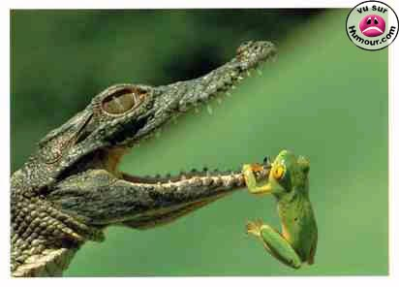
La grenouille est suspendue
à la queue du crocodile.
La grenouille est suspendue
à la mâchoire du crocodile.
Le crocodile est suspendue
à la mâchoire de la grenouille.

Slide 46
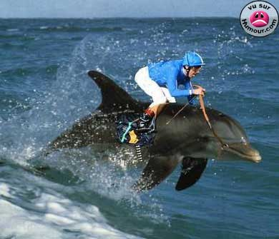
Le dauphin chevauche sur un cavalier.
Le dauphin chevauche
à côté d’un cavalier.
Le dauphin est chevauché
par un cavalier.

Slide 47
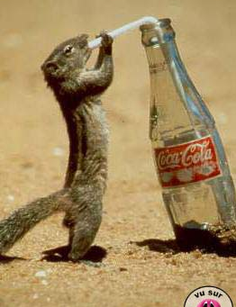
L’écureuil boit du coca à la paille.
L’écureuil boit du coca sans paille.
L’écureuil boit une paille de coca.

Slide 48
fin 4
voir le score

Slide 49
err4
série 4 score /20
20
19
18
17
16
15
14
13
12
11
10
9
8
7
6
5
4
3
2

